Slide 1
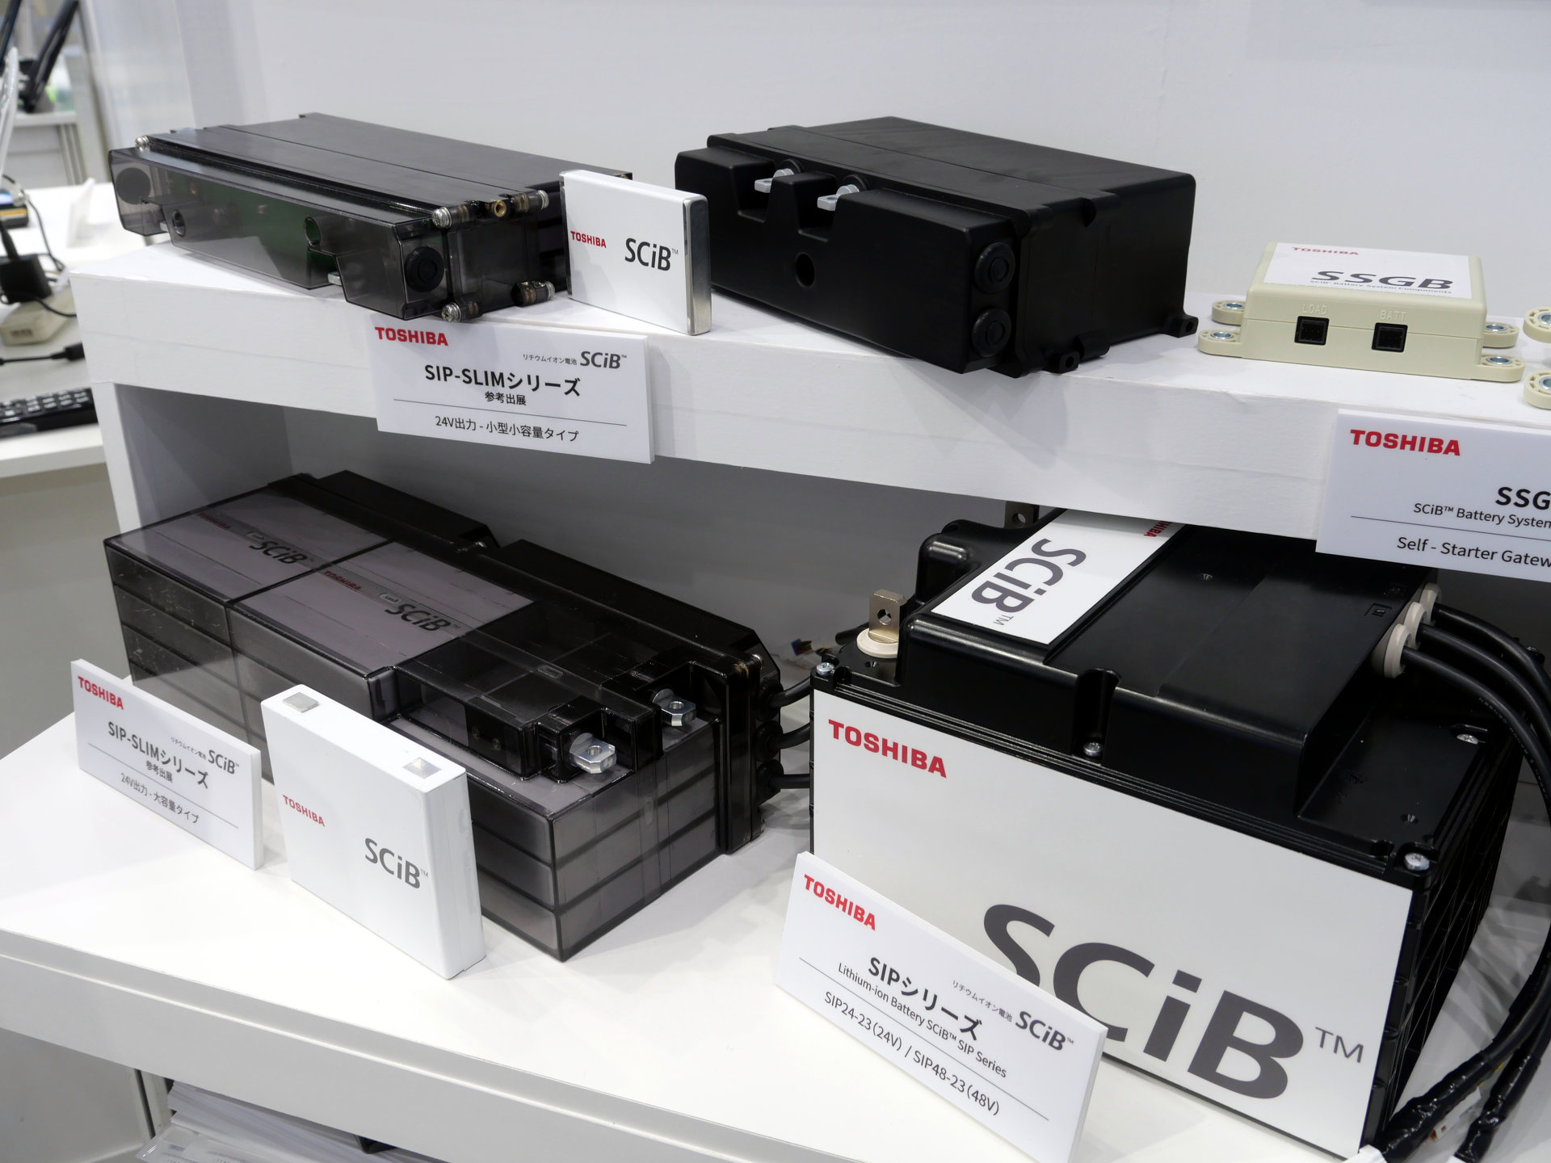
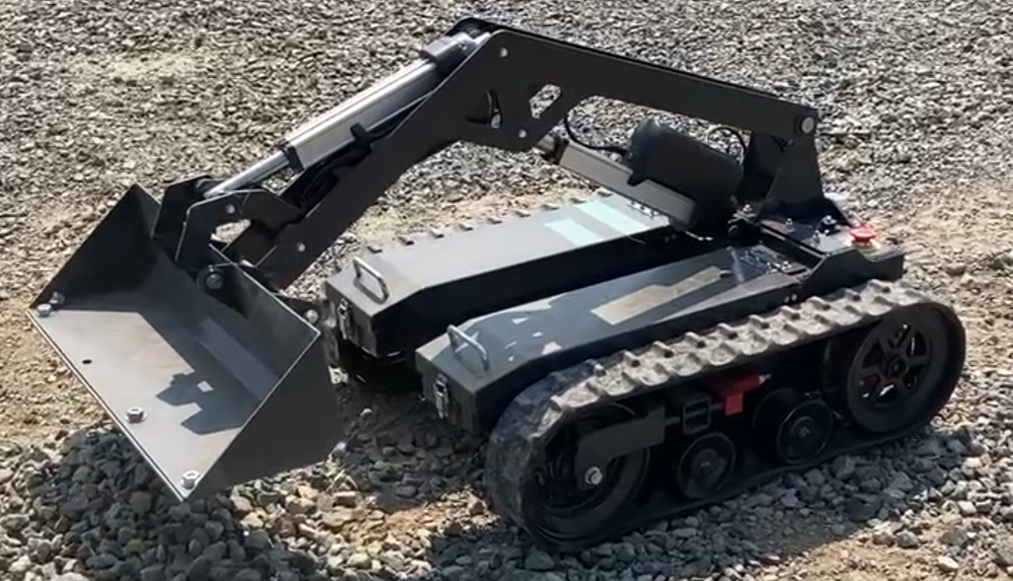
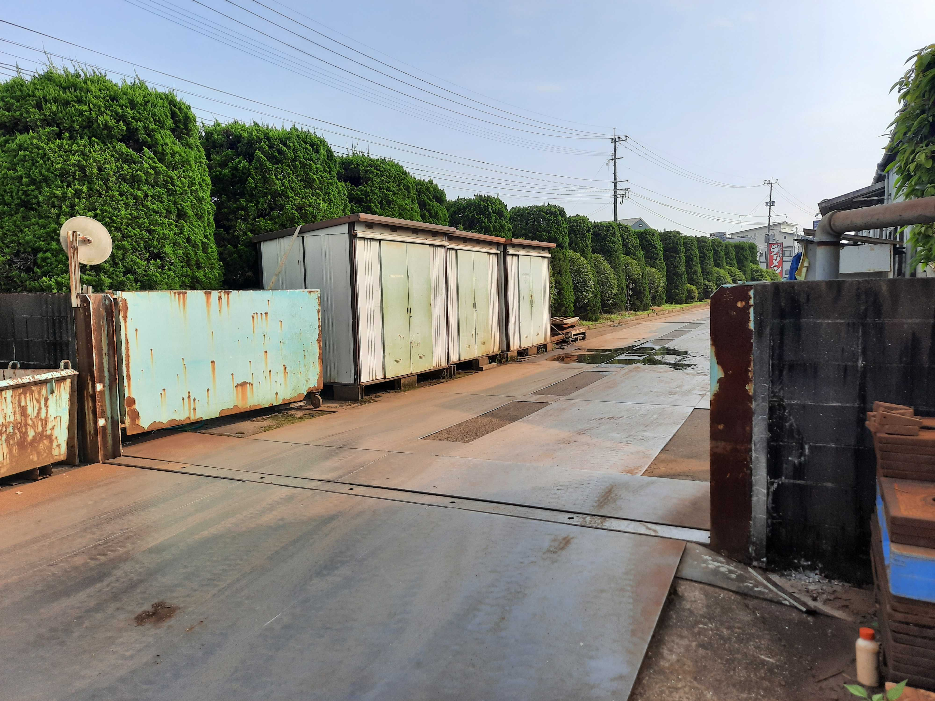
バッテリー監視システム(ソフトウェア)
Battery Monitoring System (Software Side)
Development of Battery Monitoring System for MSD700
Fajar Muhammad Noor Rozaqi ​/ザキ
中山鉄工所/Nakayama Iron Works.ltd
ITBデラボ/ITB De Labo

Slide 2
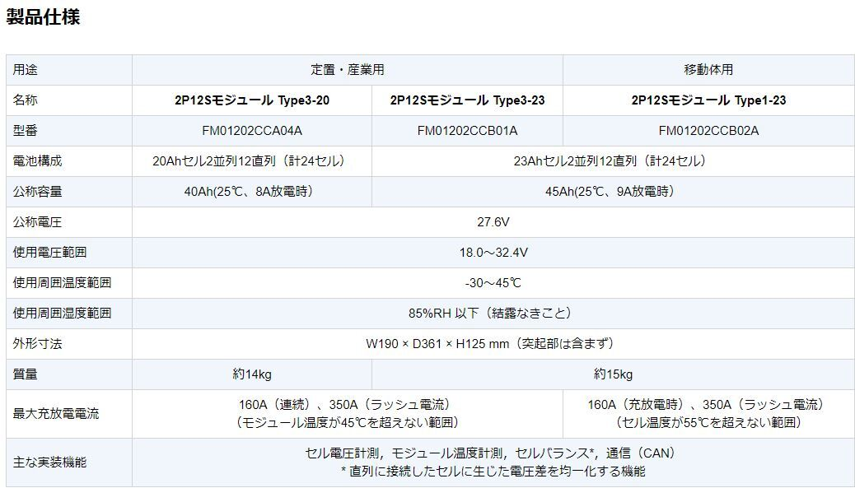
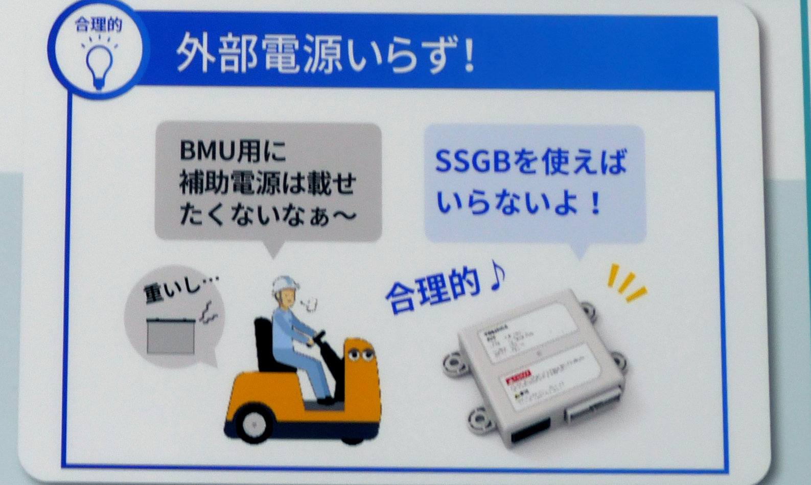
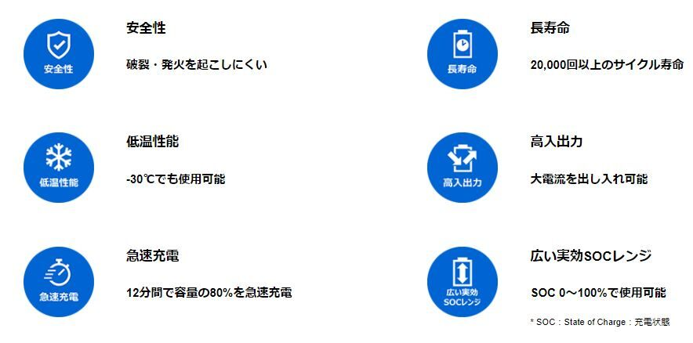
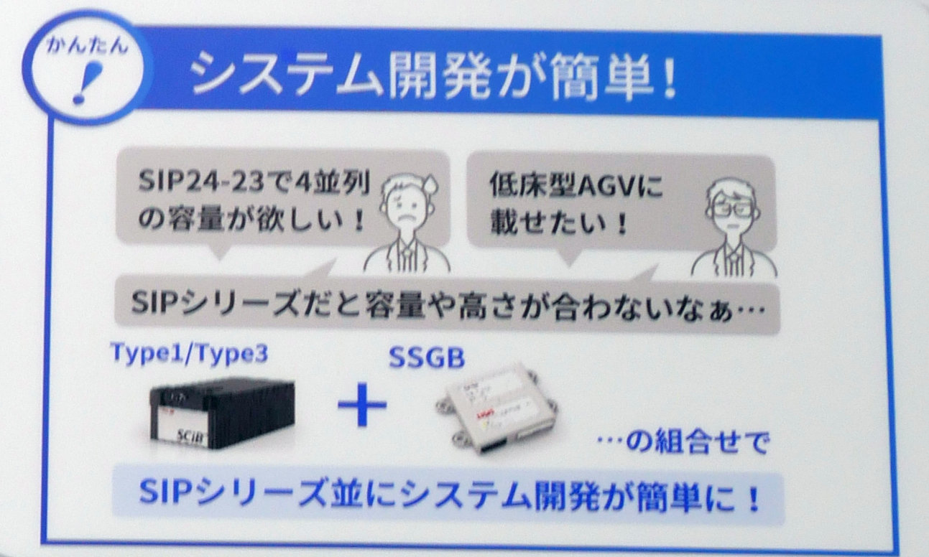
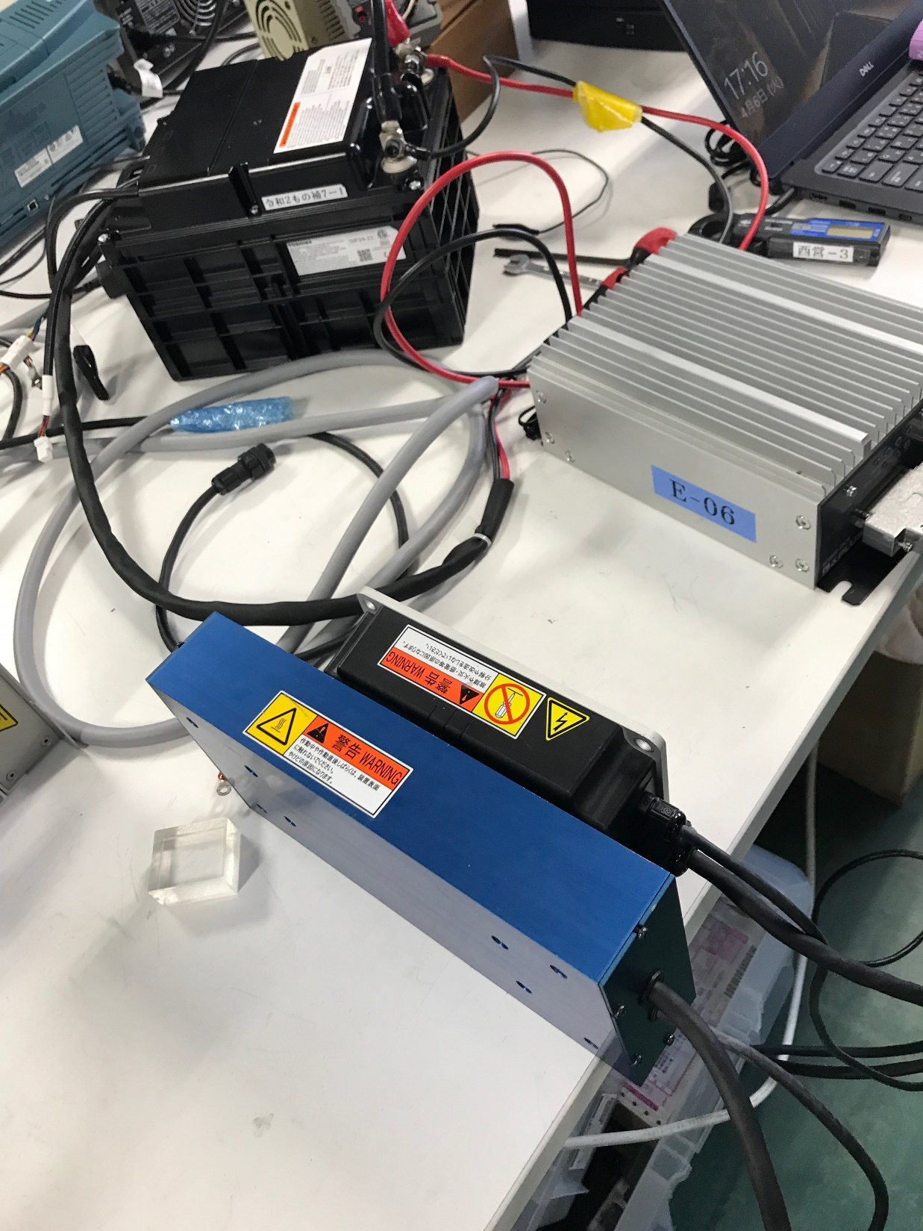
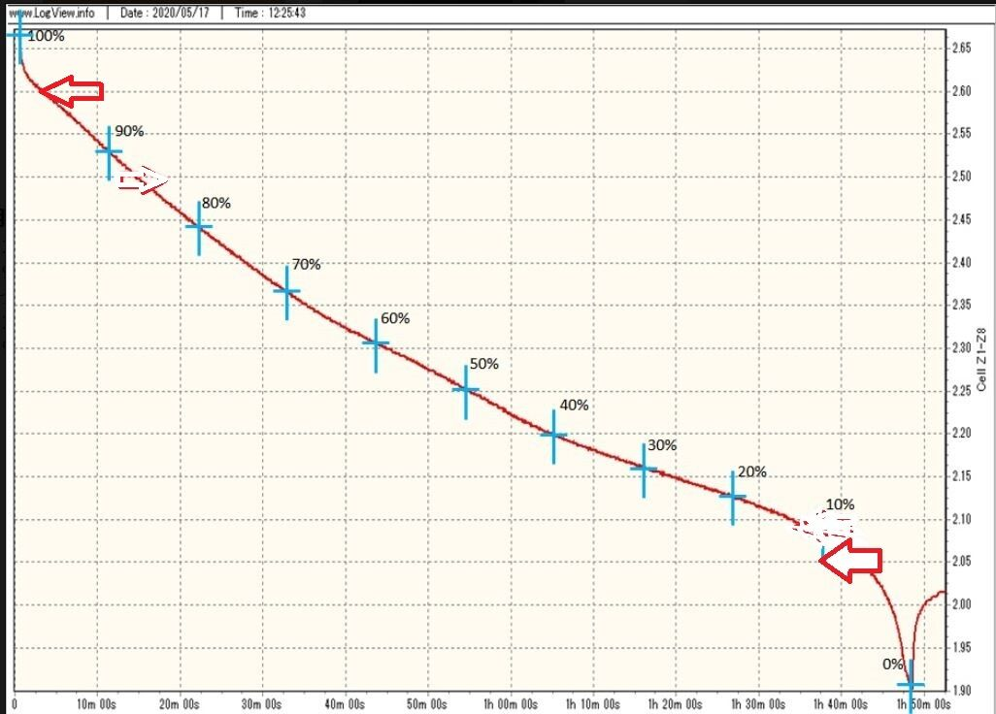
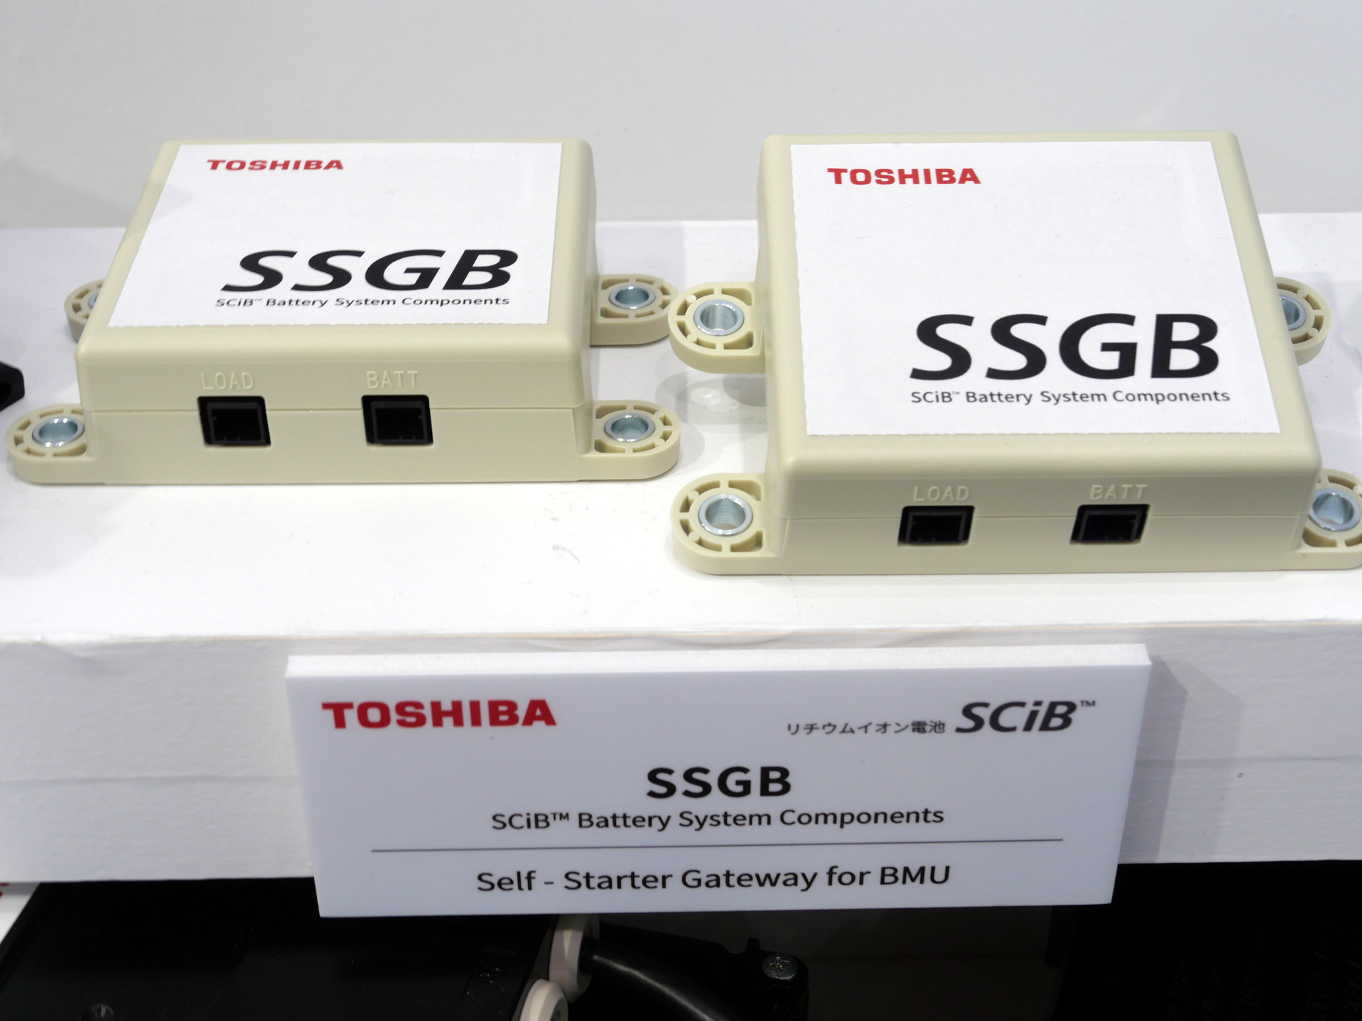
コンセプトCONCEPT

Slide 3
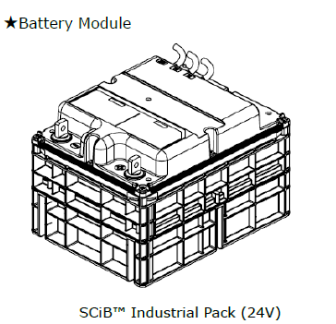
Main goals of BMS Embedded System are :
Monitoring
Estimating
Predicting
the battery house that consists of 5 clusters.
(*1 cluster = 12 batteries series)
Toshiba SCiB Battery Specification
東芝SCiBバッテリーの仕様
データ通信）
Data Communication
3種類のケーブル
3 types of cable
出力端子（-）/
Negative Terminal (-)
IN PORT (CAN OUTPUT)
DO PORT
(Contact output signal)
OUT PORT (CAN OUTPUT)
BMU/ バッテリーマネジメントユニット（バッテリー内部）
BMU/ Battery Management Unit (Inside Battery)
セル電圧 Cell voltage
モジュール内部の温度Temperature inside module
充放電電流Charge/discharge current
SOC
システム異常System abnormality
通知 notification
DO1：放電状態の通知 DO1: Discharge status notification
DO2: 充電状態の通知 DO2: Charge status notification
DO3: 温度状態の通知 DO3: Temperature status notification
DO4.
DO5：SOCを4段階で通知（2ビット時）DO5: SOC notification on a four-level scale (in 2 bit)
OUTポートは、1つ目のバッテリーと2つ目のバッテリーを接続したときにのみ使用されます。
OUT Port is only used when the first battery is connected to second battery
出力端子（＋）/
Positive Terminal (+)

Slide 4
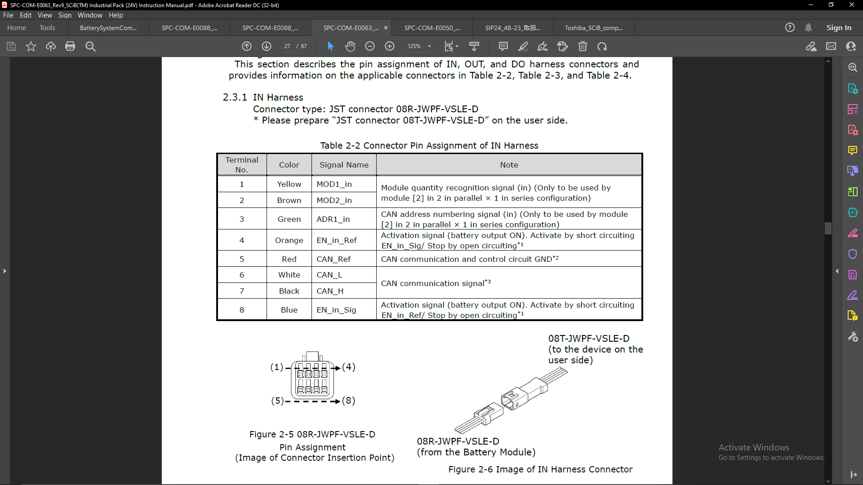
Main goals of BMS Embedded System are :
Monitoring
Estimating
Predicting
the battery house that consists of 5 clusters.
(*1 cluster = 12 batteries series)
Toshiba SCiB Battery Specification
東芝SCiBバッテリーの仕様
データ通信）
Data Communication
3種類のケーブル
3 types of cable
出力端子（-）/
Negative Terminal (-)
IN PORT (CAN OUTPUT)
BMU/ バッテリーマネジメントユニット（バッテリー内部）
BMU/ Battery Management Unit (Inside Battery)
セル電圧 Cell voltage
モジュール内部の温度Temperature inside module
充放電電流Charge/discharge current
SOC
システム異常System abnormality
通知 notification
出力端子（＋）/
Positive Terminal (+)
コネクタタイプ Connector type :
JST製 08R-JWPF-VSLE-D (+)
JST connector 08R-JWPF-VSLE-D (Male)

Slide 5
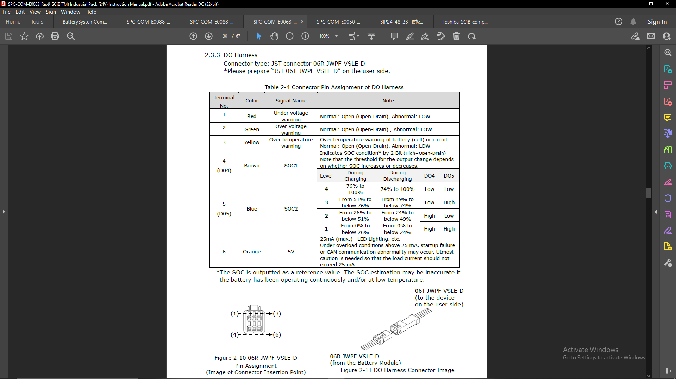
Main goals of BMS Embedded System are :
Monitoring
Estimating
Predicting
the battery house that consists of 5 clusters.
(*1 cluster = 12 batteries series)
Toshiba SCiB Battery Specification
東芝SCiBバッテリーの仕様
コネクタタイプ Connector type :
JST製 06R-JWPF-VSLE-D (+)
JST connector 08R-JWPF-VSLE-D (Male)
データ通信）
Data Communication
3種類のケーブル
3 types of cable
出力端子（-）/
Negative Terminal (-)
DO PORT
(Contact output signal)
BMU/ バッテリーマネジメントユニット（バッテリー内部）
BMU/ Battery Management Unit (Inside Battery)
DO1：放電状態の通知 DO1: Discharge status notification
DO2: 充電状態の通知 DO2: Charge status notification
DO3: 温度状態の通知 DO3: Temperature status notification
DO4.
DO5：SOCを4段階で通知（2ビット時）DO5: SOC notification on a four-level scale (in 2 bit)
出力端子（＋）/
Positive Terminal (+)

Slide 6
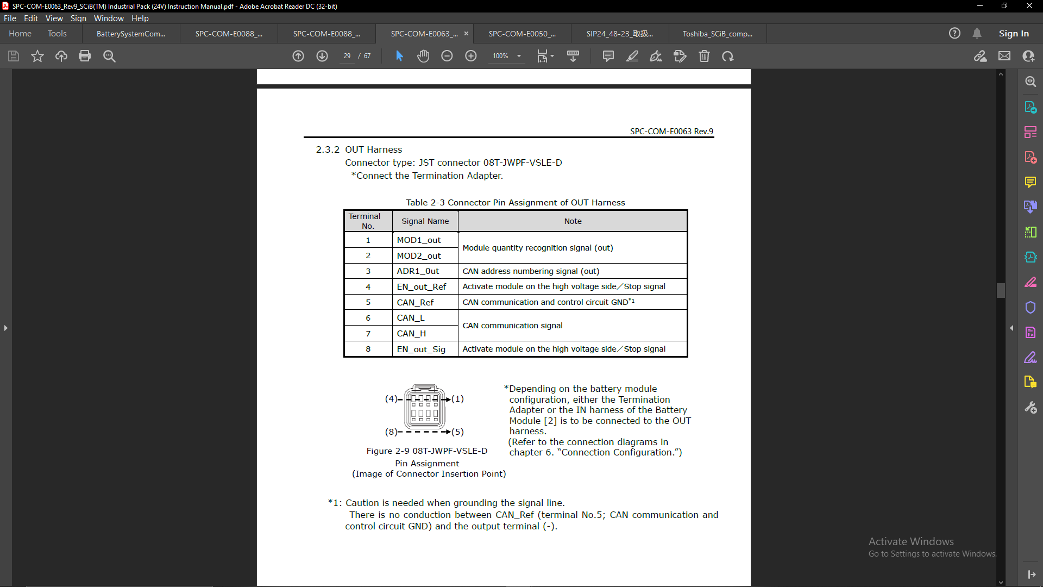
Main goals of BMS Embedded System are :
Monitoring
Estimating
Predicting
the battery house that consists of 5 clusters.
(*1 cluster = 12 batteries series)
Toshiba SCiB Battery Specification
東芝SCiBバッテリーの仕様
データ通信）
Data Communication
3種類のケーブル
3 types of cable
出力端子（-）/
Negative Terminal (-)
OUT PORT (CAN OUTPUT)
BMU/ バッテリーマネジメントユニット（バッテリー内部）
BMU/ Battery Management Unit (Inside Battery)
OUTポートは、1つ目のバッテリーと2つ目のバッテリーを接続したときにのみ使用されます。
OUT Port is only used when the first battery is connected to second battery
出力端子（＋）/
Positive Terminal (+)
コネクタタイプ Connector type :
JST製 08T-JWPF-VSLE-D (-)
JST connector 08T-JWPF-VSLE-D (Female)

Slide 7
プラン
PLAN

Slide 8



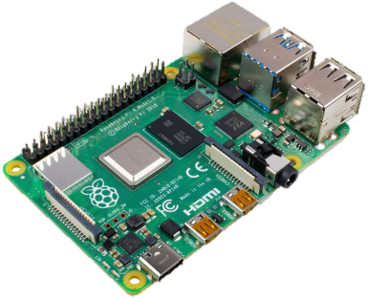

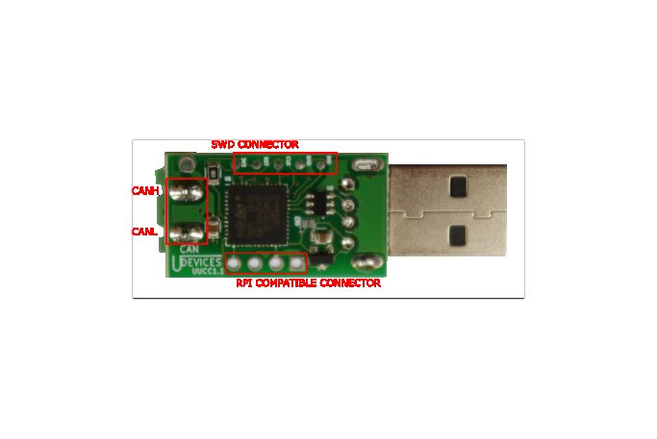
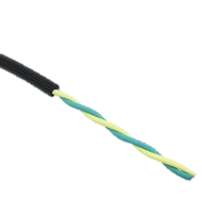
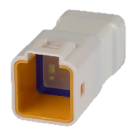

Main goals of BMS Embedded System are :
Monitoring
Estimating
Predicting
the battery house that consists of 5 clusters.
(*1 cluster = 12 batteries series)
バッテリー監視システムのMSD700
MSD700 Battery Monitoring System
プランA/PLAN A
ハードウェア側/Hardware Side
プランA/PLAN A
(+)工業規格です/Industrial Standard.
(-) SSGB BMUは電源が必要です/SSGB BMU needs power.
(-) バルキーなサイズ/Bulcky size.
プランB/PLAN B
(+) 小さいサイズ/ Small Size.
(-) DIY製品/DIY Product.
(-) より高い確率での損失データ/Probabilty loss data higher.
CAN BUS
RS232C / DIO (Digital Input Output)
RS232C / DIO (デジタル入力出力)
ソフトウェア側/Software Side
SCiB 東芝バッテリー
SCiB Toshiba Battery
BMU用セルフスターターゲートウェイ(東芝製品)
Self Starter Gateway for BMU (Toshiba Product)
Database
プランB/PLAN B
IN PORT (CAN OUTPUT NO. 7 & 8) CAN_L (Low) & CAN_H (High)
Raspberry PI/Computer
+
+
CAN BUS
Serial Data
シリアルデータ
コネクタ/ Connector :
JST製 08T-JWPF-VSLE-D (-)
JST connector 08T-JWPF-VSLE-D (Female)
CAN BUSケーブル
CAN BUS Cable
CAN BUSからUSB
へのコンバーター
CAN BUS to USB converter
SCiB 東芝バッテリー
SCiB Toshiba Battery
UI/UX
User Interface Web

Slide 9
参照元
REFERENCE

Slide 13
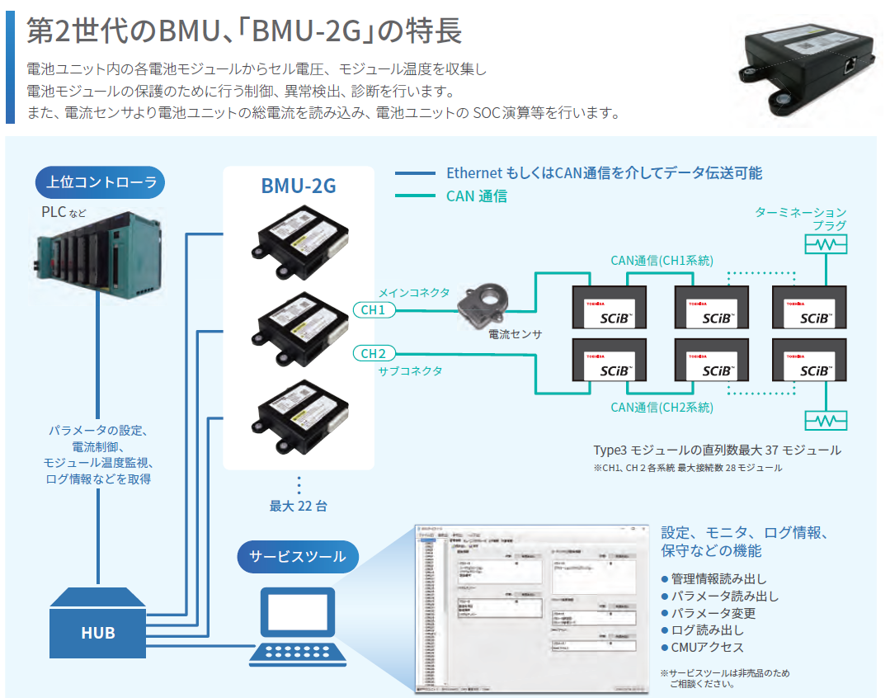

Slide 14
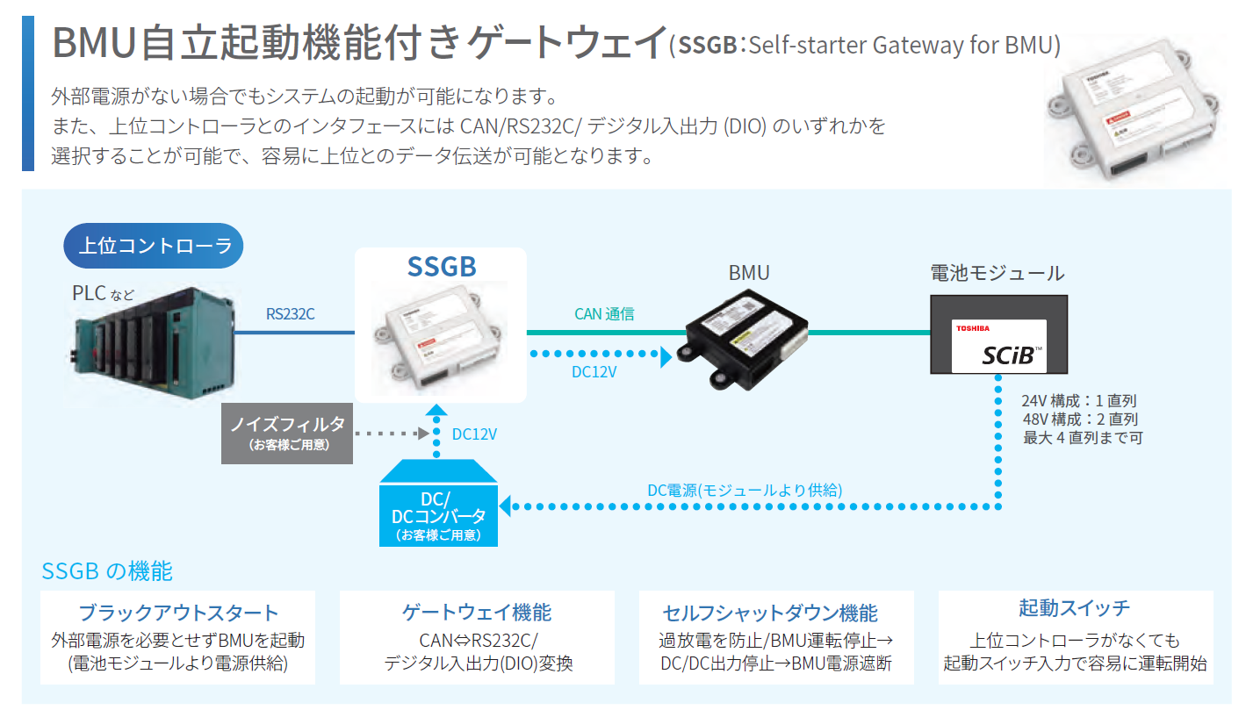

Slide 15
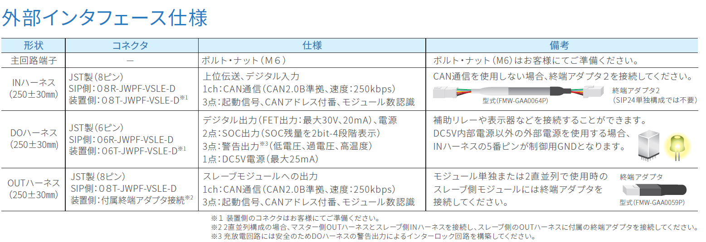

Slide 16
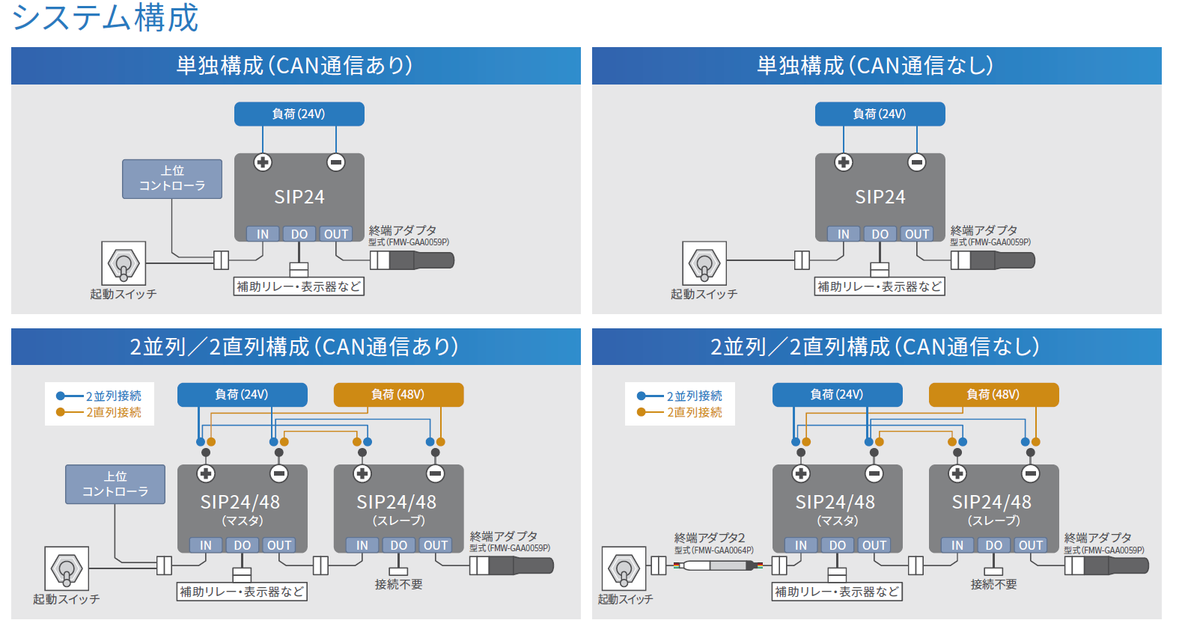

Slide 17
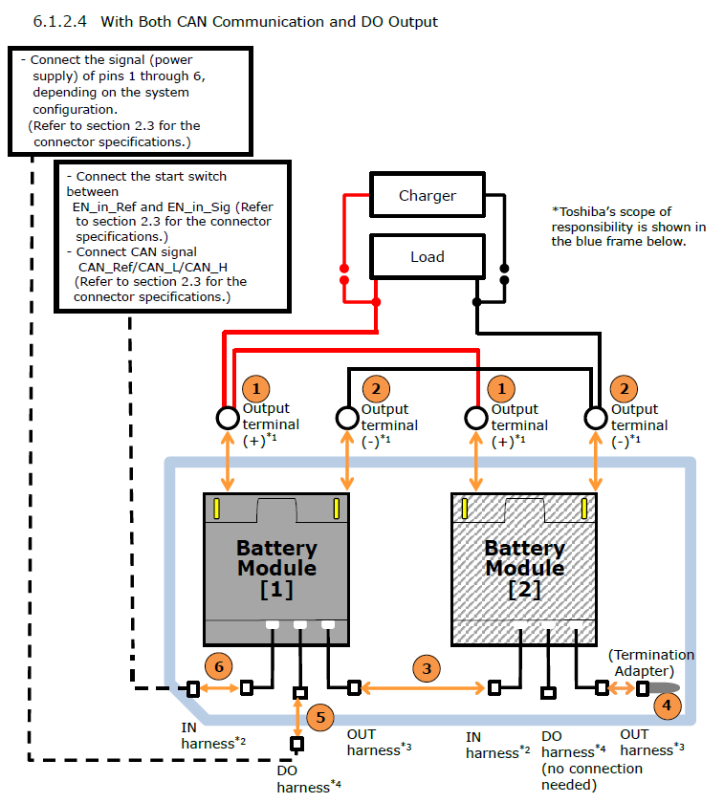

Slide 18
